Slide 1
Assistenza infermieristica in ambito pediatrico

Slide 2
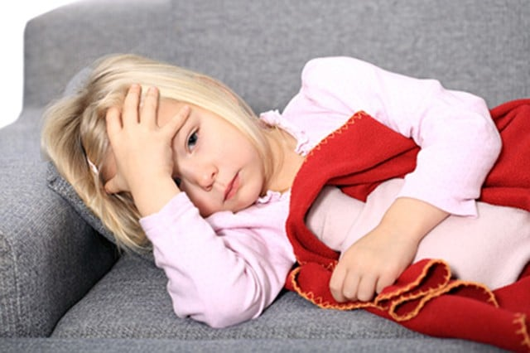
Apparato gastro - intestinale

Slide 3
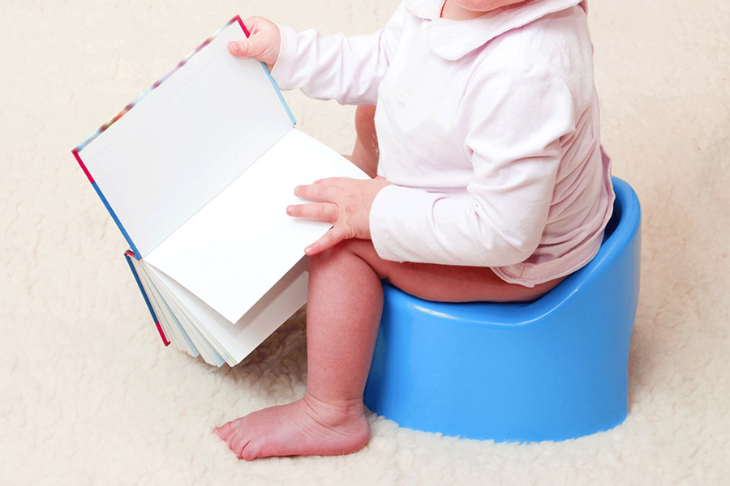
La stipsi

Slide 4
La stipsi cronica è un problema molto diffuso in età pediatrica
L’incidenza è maggiore nel sesso maschile, ma la tendenza si inverte
con l’avvento della pubertà.
La stipsi viene anche identificata con il termine stitichezza.
La stipsi non va considerata come una malattia, bensì come un sintomo.
Il termine stipsi cronica indica delle alterazioni dell’alvo
caratterizzate da una ridotta frequenza evacuativa
(< 3 evacuazioni a settimana),
defecazione dolorosa
con emissione di feci dure e spesso scarse

Slide 5
La frequenza delle evacuazioni varia con l’età,
in relazione anche al tipo di alimentazione, per cui:
da 0 a 4 mesi, 3 evacuazioni al giorno quando il bambino si alimenta
con latte materno , 2 se assume latte artificiale;
da 6-12 mesi, 2 evacuazioni al giorno (periodo di divezzamento);
da 3 anni in poi, 1 evacuazione al giorno.

Slide 6
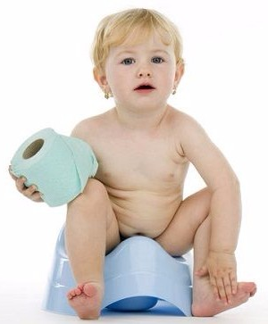
le cause della stipsi
Nel 90-95% dei casi la stipsi cronica è di tipo funzionale
(es. cattiva alimentazione),
solo in una piccola percentuale dei casi si tratta di stipsi organica
(causa di malfunzionamento del tratto gastrointestinale).
La stipsi cronica funzionale è caratterizzata sempre dall’instaurarsi
di un circolo vizioso che porta il bambino verso
una sintomatologia ingravescente

Slide 7
La stipsi cronica funzionale può essere legata a vari fattori:
eventi transitori: passaggio da un tipo di alimentazione all’altra.
Un altro evento transitorio è rappresentato dalla gastroenterite.
2.fattori ereditari: spesso la stipsi è presente in uno dei due
3.cattiva alimentazione: una dieta povera di fibre e con scarso apporto idrico favorisce la comparsa di stipsi.
4.cause comportamentali: il bambino mostra rifiuto della toilette, pigrizia
e sedentarietà.
In una piccola percentuale di casi (5%) la stipsi è dovuta ad una problema
di tipo organico come un’anomalia del colon,del retto o dello sfintere anale

Slide 8
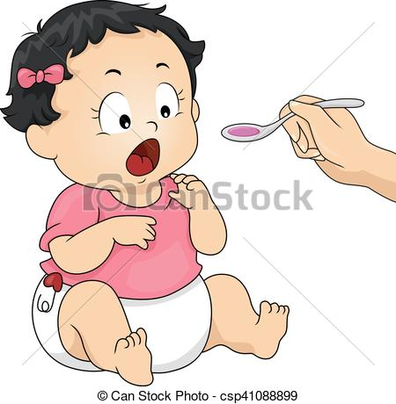
trattamento stipsi
Il trattamento della stipsi va intrapreso il più presto possibile
per evitare l’instaurarsi di forme severe
La prima fase della terapia consiste nel disingombro fecale,
ovvero nell’eliminazione del fecaloma, utilizzando il clistere
o supposte di glicerina.
La seconda fase consiste nella prevenzione del riaccumulo fecale,
a tale scopo in pediatria sono largamente utilizzati il lattulosio ed il lattiolo.
Si consiglia la somministrazione serale, ma nei casi più ostinati
2 somministrazioni al dì

Slide 9
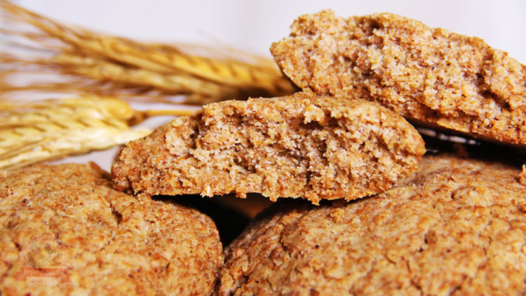
Dopo aver trattato la fase acuta della stipsi, sarebbe opportuno individuare la causa al fine di regolarizzare il transito intestinale.
Modificazioni dietetiche: l’alimentazione svolge un ruolo fondamentale
nel mantenere la regolarità dell’alvo, per cui è consigliabile aumentare l’assunzione di liquidi (acqua naturale), d’oliva extravergine, verdure,
frutta fresca(in particolare prugna,pera, kiwi, succo d’arancia).
Evitare cibi quali riso, mele, limoni.
Garantire al bambino un certo apporto giornaliero di fibre,

Slide 11
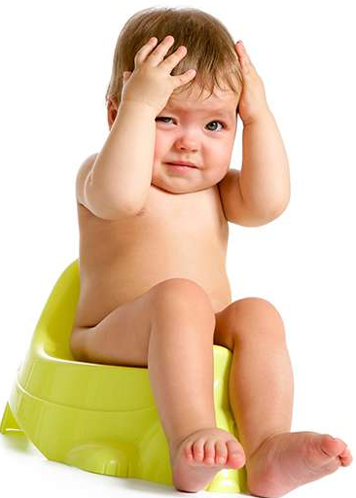
Educazione (toilette training): momento importante per la risoluzione
della stipsi. Utile sfruttare lo stimolo alla defecazione,perché sotto l’effetto delle contrazioni propulsive del colon l’evacuazione risulta notevolmente
più facilitata: il bambino deve interrompere ogni attività per andare in bagno (gioco,televisione,ecc).
Abituare il bambino a sedersi sul vasino o sul water per circa 10 minuti, preferibilmente dopo il pasto, per sfruttare il riflesso gastrocolico
indotto dall’introduzione del cibo.
È importante che il bambino possa appoggiare bene i piedi per terra
per usufruire al meglio dell’aiuto della muscolatura addominale.

Slide 12
Il clistere … quale?
Esistono diverse tipologie di clistere,
ognuna delle quali ha una funzione specifica:
clistere evacuativo (lassativo): costituito con acqua tiepida (500-1000 ml)
in cui vengono disciolte sostanze lassative, come ad esempio la glicerina,
e utilizzato in presenza di stipsi importante con ingombro fecale.
2. clistere terapeutico: caratterizzato dalla presenza di soluzioni medicamentose ad azione locale o sistemica,
(farmaci antinfiammatori o antibiotici in caso di patologie infettive e/o infiammatorie a carica dell’ultimo tratto dell’intestino).
Utilizzato per il trattamento di uno stato patologico quando non possono essere utilizzate altre vie per il trattamento.
3. clistere diagnostico: viene utilizzato in caso di esame radiografico del colon

Slide 13
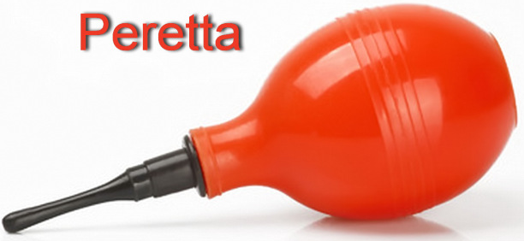
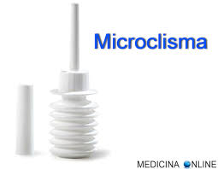
enteroclisma, peretta e pompetta?
La definizione di clistere vale anche per enteroclisma, peretta e pompetta.
Si tratta di un’irrigazione dell’ultimo tratto dell’intestino al fine di liberare il colon da fecalomi, residui non digeriti, gas, flora batterica patogena e feci non espulse. L’unica differenza tra i suddetti termini sta nel volume di liquido somministrabile
e nel tipo di presidio che viene utilizzato
Per quanto riguarda il clistere e/o enteroclisma si può introdurre un volume
di liquidi che va da 0,5 a 2 litri .
Con la peretta o pompetta si può introdurre un volume di liquidi
che va da 0,1 a 0,2 litri

Slide 14
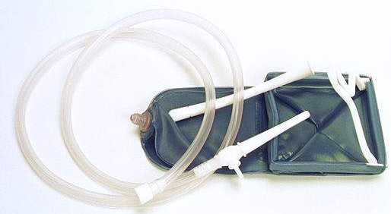
L’enteroclisma viene praticato con in Kit provvisto di una sacca da 2 litri a cui è connessa una sonda flessibile alla cui estremità distale è posto un rubinetto, una cannula rettale per l’irrigazione del colon . L’enteroclisma può essere somministrato solo quando il processo digestivo è completato, dunque circa 4 ore dopo aver mangiato cibi leggeri come le verdure, 3 ore dopo la frutta e più di 5 ore dopo aver ingerito alimenti come carne, latticini, pane, pasta ecc.

Slide 15
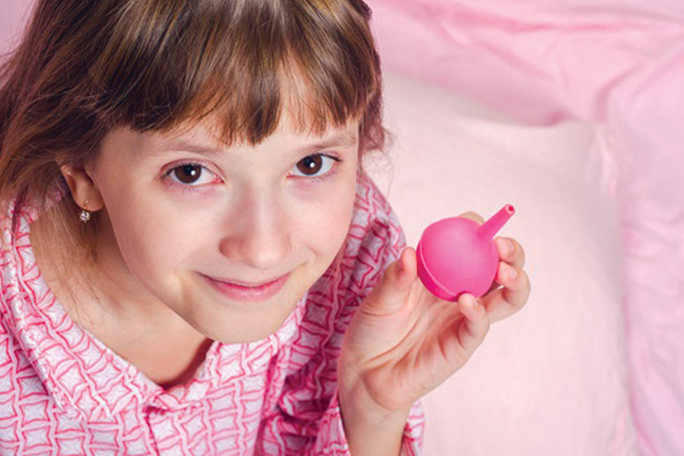
Procedura

Slide 16
Il clistere è una soluzione contenente fosfati, ovvero lassativi di contatto, che agiscono sulla parete intestinale e favoriscono l’evacuazione .
I clisteri preconfezionati contengono circa 110 ml di soluzione,
sono sterili e pronti all’uso.
Per l’enteroclisma occorre preparare la soluzione con un cucchiaio
di vasellina ogni 100 ml di soluzione fisiologica.
Preparare il materiale necessario:
la sacca contenente la soluzione;
la sonda rettale;
una crema lubrificante.
È fondamentale ricordare di riscaldare la soluzione fino a raggiungere
una temperatura compresa tra i 25° e i 38° C: la soluzione deve avere
una temperatura all’incirca pari alla temperatura corporea del bambino
per evitare la comparsa di riflessi vagali

Slide 17
La sacca deve essere posizionata all’altezza della spalla de l paziente e non più sopra, perché più alta è la sacca più veloce la soluzione defluisce
Nel neonato in genere si utilizza il microclisma
Nel bambino di età < a 2 anni in genere si somministrano circa
30 ml di soluzione
Nel bambino di età > a 2 anni viene utilizzato direttamente un clistere
da 100 ml
In base al peso la quantità viene calcolata somministrando circa
10 ml/Kg di peso corporeo.
Il materiale deve essere sterile e dunque chi esegue il clistere deve mantenere la sterilità, garantendola con un accurato
lavaggio delle mani e indossando un paio di guanti sterili

Slide 18
Per somministrare il clistere è necessario disporre di un ambiente pulito, confortevole per il bambino senza dimenticare che anche lui, come l’adulto, ha bisogno di privacy; pertanto nella stanza devono essere presenti
al massimo due persone: un genitore e l’ infermiere pediatrico.

Slide 19
Far assumere al bambino la posizione corretta:
decubito laterale sinistro con la gamba destra leggermente
sovrapposta a quella sinistra.
Procedere lubrificando la sonda e inserendola nel retto fin dove è possibile (fino a quando si incontra l’ingombro).
Il clistere si somministra lentamente, non superando però i 10 minuti.
Se il bambino è grandicello e avverte il bisogno di evacuare, lo si invita
ad aspettare qualche minuto per aumentare il tempo di contatto
della soluzione con la parete intestinale ed ottenere un maggiore effetto.
In genere un solo clistere non è sufficiente ad ottenere la rottura
del fecaloma,spesso è necessario un ciclo terapeutico di 3 clisteri
per infiltrare il fecaloma e provocarne la rottura.
Controllare evacuazione e annotare quantità e caratteristiche delle feci

Slide 20
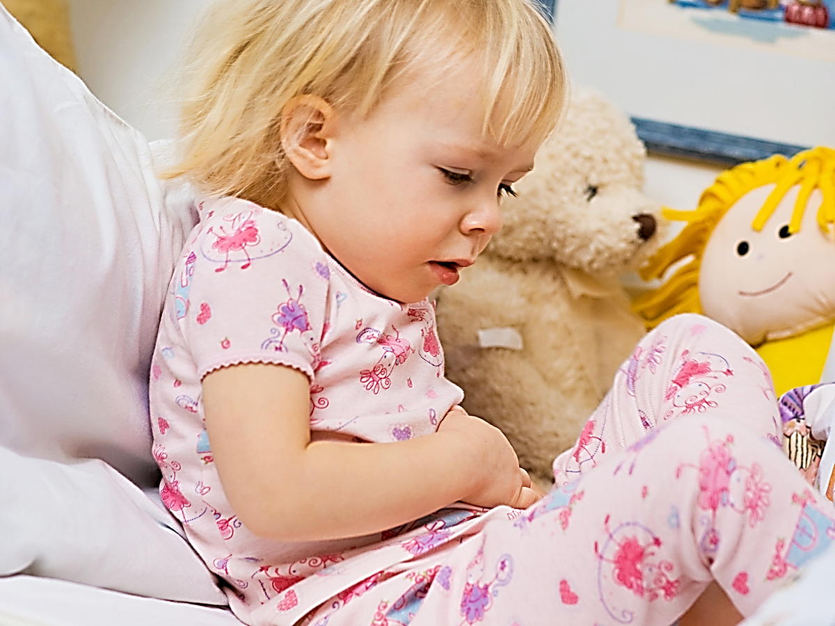
La diarrea

Slide 21
La diarrea è l'emissione rapida di feci liquide o semiliquide
che si presenta più volte nell'arco della giornata.
In genere si risolve spontaneamente in uno o due giorni.
E' un sintomo comune a numerose malattie, soprattutto gastrointestinali.
La diarrea può essere:
Acuta, quando dura pochi giorni
2. Cronica, quando dura più di due settimane
Cause:
1. Infezioni batteriche come Salmonella, Campylobacter ed Escherichia coli;
2. Infezioni virali come Citomegalovirus e Rotavirus;
3. Allergie o intolleranze alimentari come quella al lattosio;
4. Parassitosi come il Cryptosporidium, la Giardia lamblia;
5. Patologie infiammatorie come il morbo di Crohn, la colite ulcerosa,
la sindrome del colon irritabile e la celiachia;
6. Effetti avversi ai farmaci come antibiotici e FANS
7. Stress, irritabilità e ansia;
8. Malassorbimento.

Slide 22
I sintomi variano da bambino a bambino.
I più comuni sono:
1. Continuo stimolo a evacuare;
2. Emissione frequente di feci liquide;
3. Dolore addominale crampiforme e meteorismo addominale;
4. Nausea;
5. Febbre.
La diarrea può diventare pericolosa se associata a:
1. Febbre alta;
2. Sangue nelle feci;
3. Dolore addominale o rettale intenso;
4. Perdita eccessiva di liquidi con disidratazione;
5. Sintomi presenti per più di 2 giorni.

Slide 23
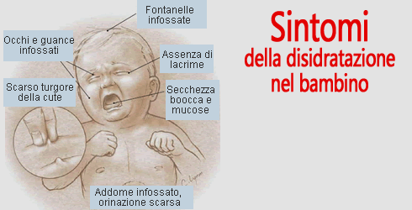
Nei bambini e nei neonati la complicanza più grave a cui si può andare incontro è rappresentata dalla disidratazione.
Per questo è necessario fare attenzione alla presenza di:
1. Aumentato stimolo della sete;
2. Riduzione della minzione (pannolino asciutto per più di 3 ore);
3. Astenia (stanchezza, sonnolenza);
4. Fontanella infossata.

Slide 24
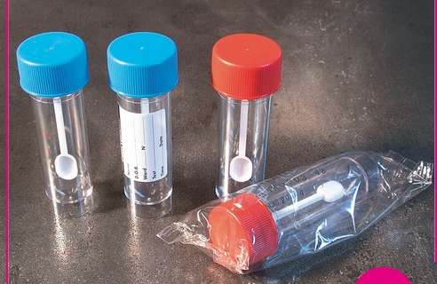
Approfondimenti diagnostici:
Coprocoltura
Parassitologico feci
Ricerca Rotavirus e Adenovirus nelle feci
Sangue occulto
Esami del sangue e delle urine
Ecografia addominale
5. Test per identificare allergie o intolleranze alimentari

Slide 25
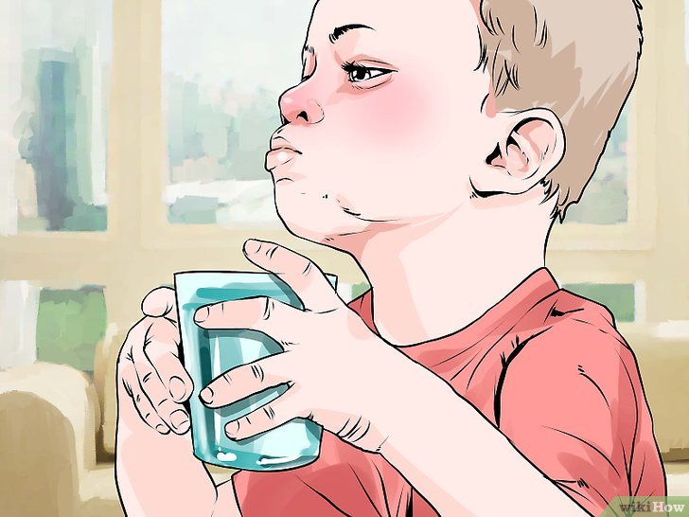
Al fine di evitare la disidratazione è necessario reintegrare i liquidi corporei persi con l'assunzione frequente di acqua o integratori salini.
La terapia antibiotica è indicata soltanto in alcune diarree causate da batteri. L'allattamento al seno o con latti di formula non va interrotto.
Dieta
Se la diarrea è sintomo di una malattia specifica terapia adeguata.

Slide 26
Disidratazione : Terapia Infusionale
LA PRESCRIZIONE
Deve specificare :
Data di inizio della terapia
Firma del medico che prescrive
Tipo e quantità della soluzione
Sostanze aggiunte e loro concentrazione
Velocità/volume/durata dell’infusione

Slide 27
LA DOCUMENTAZIONE
La documentazione della terapia deve specificare :
Condizioni sito di incannulamento e zona circostante
Medicazioni eseguite
Informazioni fornite al paziente
Modifica e sospensione della terapia
Reazioni del paziente, complicanze
ed interventi infermieristici

Slide 28
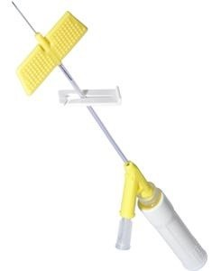
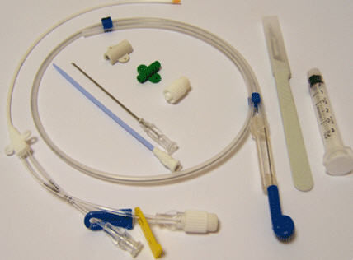
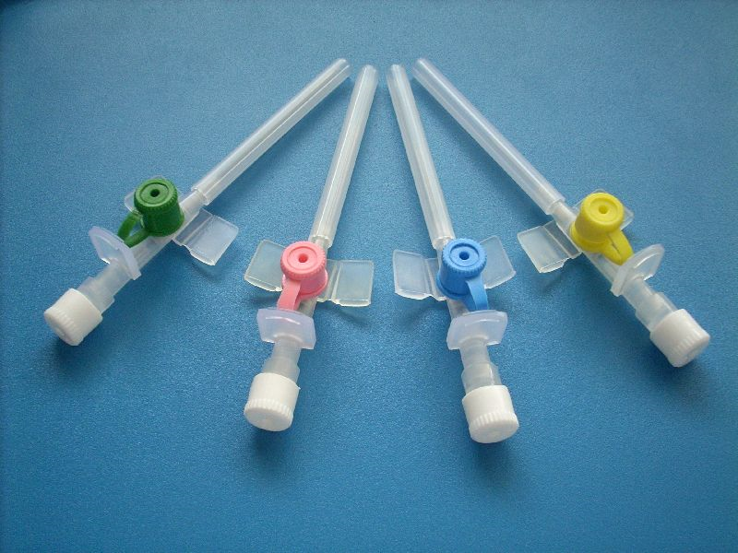
VIE DI SOMMINISTRAZIONE ENDOVENOSA
Le vie di somministrazione endovenosa sono generalmente due:
1. Attraverso una vena periferica
2. Attraverso una vena centrale

Slide 29
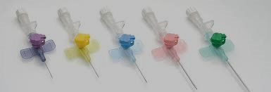
METODO DI SOMMINISTRAZIONE
Vi sono tre metodi per la somministrazione e. v. della terapia:
1. L’infusione continua
2. L’infusione intermittente
3. L’iniezione diretta.

Slide 30
SCELTA DELLA VENA
La scelta del vaso da incannulare è strettamente correlata
al tipo ed alla durata della terapia, all’età del paziente
ed al livello di collaborazione
Preferire vene con le seguenti caratteristiche:
Vene superficiali, facilmente palpabili e rintracciabili e
sufficientemente sviluppate.
Vene che non presentano sclerosi, ematomi e risultano doloranti.
Evitare di usare vene di un braccio edematoso.
Scegliere il braccio non dominante.

Slide 31
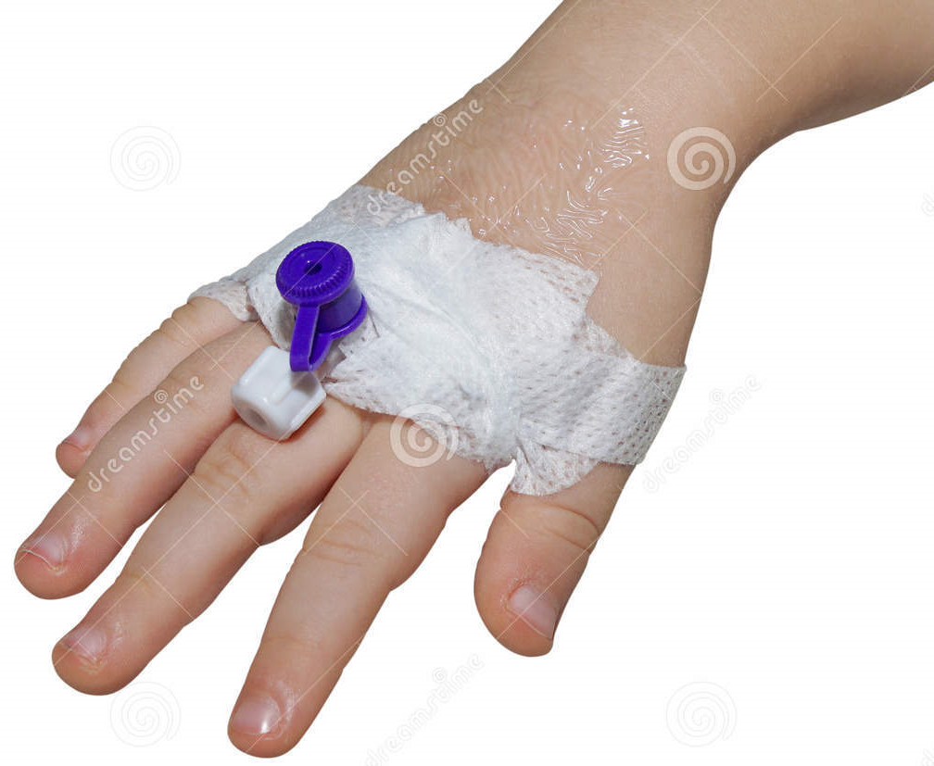
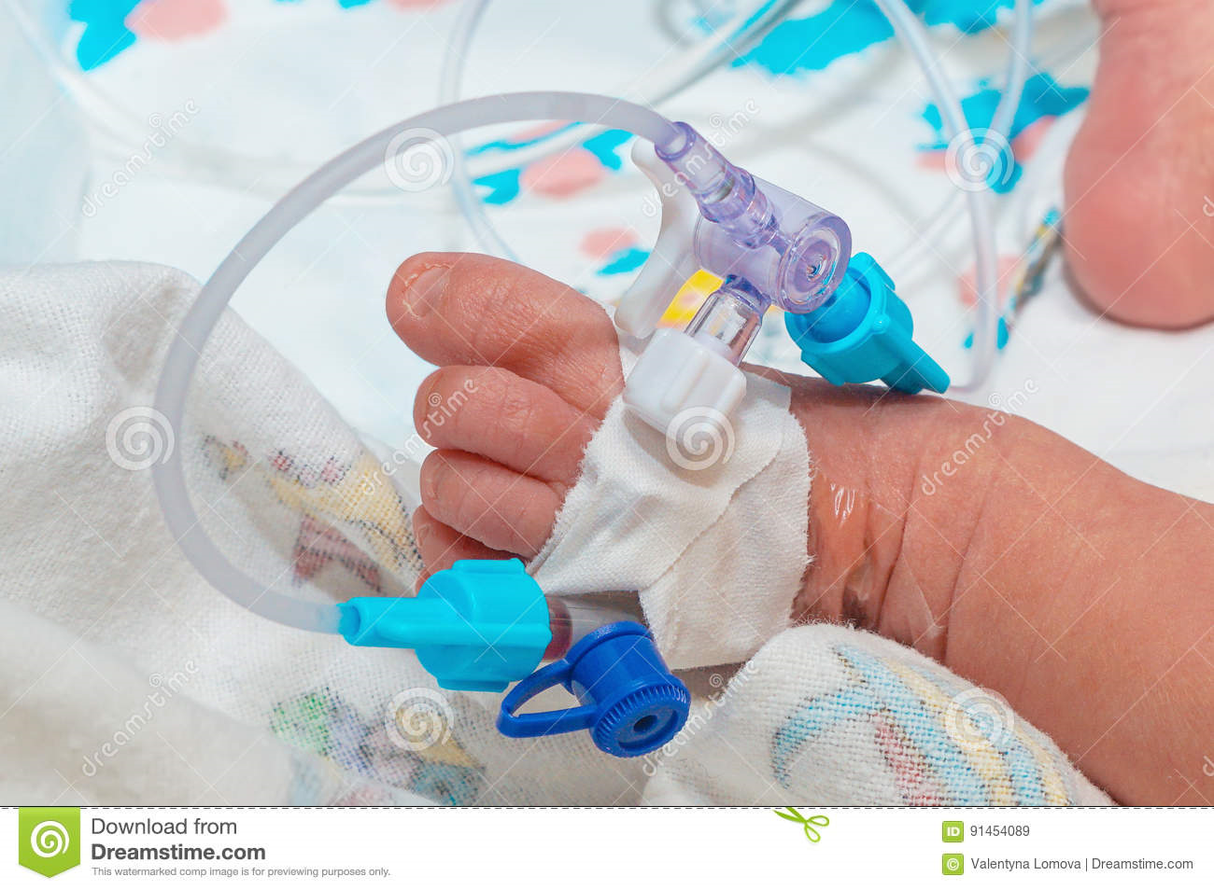
Preferire la puntura dell’estremità distale della vena,
riservando i punti prossimali per un’ulteriore terapia endovenosa.
Posizionamento del catetere lontano da articolazioni mobili
come il polso o il gomito.
Il calibro del catetere dovrebbe essere la misura più piccola.
Usare come sito di inserimento del catetere :
- la mano
- il dorso del piede

Slide 32
Qualsiasi protocollo di unità operativa deve comunque attenersi a procedure indiscusse e fondamentali quali :
La scelta del catetere migliore
- I cateteri in Teflon o poliuretano sono stati associati ad un numero minore di complicanze infettive rispetto ai cateteri in polivinile.
Igiene delle mani prima dell’inserimento del catetere o la sua successiva gestione associata alle singole procedure assistenziali
Antisepsi della cute
Adozione procedura standardizzata per la medicazione
del punto d’inserzione.
Le medicazioni trasparenti offrono la possibilità di visionare il punto d’inserimento mantenendo al contempo l’ancoraggio ottimale.

Slide 33
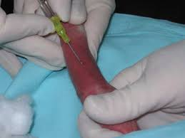
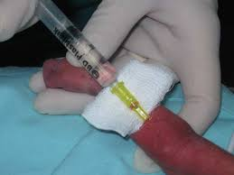
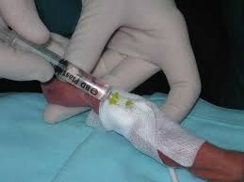
CARATTERISTICHE TECNICHE
I dispositivi venosi devono garantire:
Stabilità dell’accesso venoso,
Possibilità di un uso continuo
Protezione dalle complicanze infettive e trombotiche
Massima biocompatibilità.

Slide 34
MISURE aghi cannula
Sono disponibili in molteplici dimensioni
Numeri pari misure degli aghi cannula(22, 20, 18).
Man mano che il numero aumenta, il diametro del lume diminuisce
La maggior parte dei cateteri misura da 2,54 a 3,2 cm

Slide 35
VELOCITÀ DI INFUSIONE
È in relazione a:
Tipo di soluzione
Viscosità della soluzione
Farmaco
Altezza dell’infusione
Tipo di set utilizzato
Accesso venoso reperito
Caratteristiche del paziente
La velocità di infusione può essere calcolata in :
ML/ORA
GTT/MINUTO

Slide 36
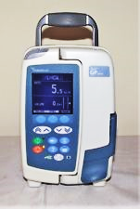
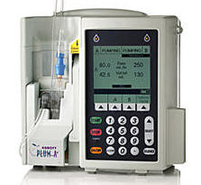
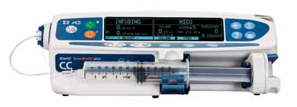
Una pompa da infusione permette un controllo preciso della velocità di infusione e della quantità totale di fluido da infondere all'ora e nell'arco delle 24 ore

Slide 37
Lasciare i cateteri venosi periferici in sito fino a quando la terapia endovenosa sia completata, a meno che non si verifichi una complicanza Rimuovere immediatamente il dispositivo venoso se non è più necessario.

Slide 38
Riprendere gradualmente alimentazione

Slide 39
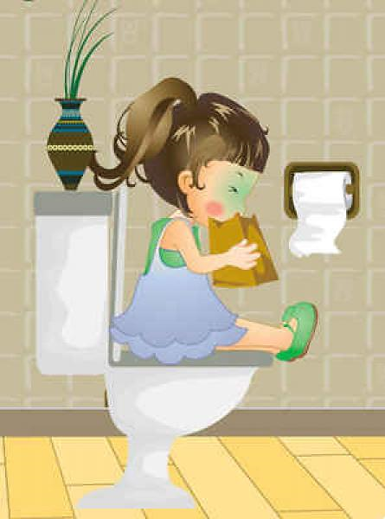
Il vomito
Il vomito viene definito come
l’emissione forzata dalla bocca
di contenuto acquoso o solido,
preceduto o accompagnato
da sintomi neurovegetativi, quali: salivazione, pallore, nausea,
alterazioni della frequenza cardiaca.
Il rigurgito è il passaggio del contenuto gastrico in esofago, senza le contrazioni muscolari, senza i sintomi neurovegetativi e senza che il bambino mostri segni di disagio. Il rigurgito è tipico del lattante e tende a risolversi spontaneamente ed a scomparire entro il primo anno di vita.

Slide 40
Il vomito nel neonato
Nel neonato il vomito rappresenta un serio pericolo e non va mai sottovalutato.
Spesso espressione di una patologia malformativa del tratto gastrointestinale ed in particolare modo dell’atresia esofagea.
Più frequente nei prematuri e talvolta associata ad altre malformazioni, l’atresia è caratterizzata dalla mancata canalizzazione dell’esofago con
la presenza quasi costante di fistola tracheale.
Il vomito nel lattante nelle prime settimane di vita spesso è l’espressione
di una stenosi ipertrofica del piloro
E’ un'anomalia caratterizzata dall'ispessimento della componente muscolare della parete del canale pilorico che ne impedisce l’apertura.
Di conseguenza il contenuto gastrico trova un ostacolo che non riesce
a superare e ne consegue il caratteristico vomito a getto.

Slide 41
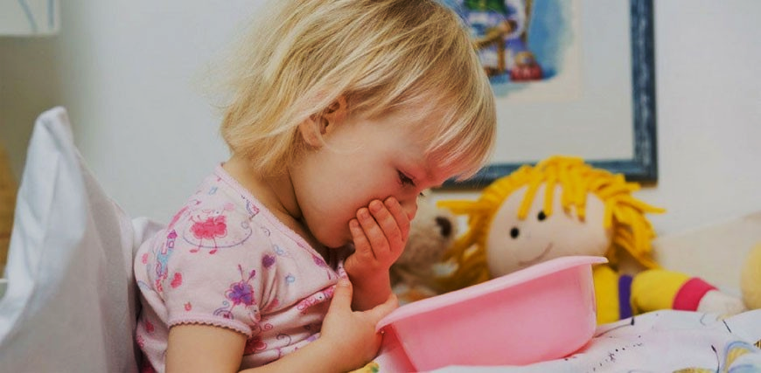
Vomito nella seconda e terza infanzia
Le cause che determinano vomito in questa fascia di età sono numerose
Intolleranze alimentari
Gastroenterite
Trauma cranico
Intossicazione per ingestione accidentale di sostanze
Disagio psicologico

Slide 42
trattamento
Obiettivo principale: mantenere il bambino idratato.
Terapia consigliata: alimentazione leggera, riposo,
reidratazione (acqua, bevande ricche di sali minerali).
Spesso necessaria terapia idratante per via endovenosa

Slide 43
Affezioni ricorrenti in età pediatrica

Slide 44
Infezioni vie urinarie I.V.U.
QUANTO SONO FREQUENTI
Le infezioni delle vie urinarie (IVU) rappresentano le infezioni più frequenti
in età pediatrica dopo quelle delle vie aeree.
Il rischio di IVU sotto gli 11 anni di età è maggiore nelle femmine
rispetto ai maschi: 3% contro 1.1%.
Nei neonati è il contrario: 7% nei maschi e il 2.8% nelle femmine.
Questa differenza è dovuta:
- maggiore facilità di infezione nella femmina per la vicinanza del retto all'uretra
maggiore frequenza di malformazioni delle vie urinarie nel neonato maschio
Le infezioni urinarie sono frequentemente dovute a batteri, molto più rare
sono le forme virali (cistite emorragica da adenovirus e quelle da funghi)

Slide 45
SINTOMI
Le infezioni urinarie vengono distinte in sintomatiche e non sintomatiche, febbrili e non febbrili, episodiche e ricorrenti.
Le infezioni urinarie febbrili e quelle ricorrenti documentate con certezza, richiedono particolare attenzione per la possibilità di associazione con malformazioni delle vie urinarie, soprattutto con reflusso vescicoureterale.
I sintomi differiscono a seconda dell'età.
Nel primo anno di vita prevalgono quelli generali, come febbre
e scarso accrescimento.
Nelle età successive i sintomi si localizzano all'apparato urinario:
il bambino lamenta bruciore alla minzione, una frequenza elevata
di minzioni, urgenza e perdita involontaria di urine.
La febbre, quando presente, è generalmente espressione di
un coinvolgimento delle vie urinarie superiori e del rene

Slide 47
ESAME DELLE URINE E/O URINOCOLTURA?
L’esame delle urine è diviso in 3 parti:
- esame fisico;
- esame chimico;
- esame microscopico del sedimento urinario.
L’esame fisico consiste nel rilevare aspetto, colore, sedimento
e peso specifico del liquido fisiologico in esame.
L’esame chimico delle urine viene utilizzato per valutare la composizione chimica delle urine. Tra le sostanze che è possibile rilevare con questo test vi sono: glucosio, proteine, leucociti, ph, peso specifico, corpi chetonici, nitriti, bilirubina, urobilinogeno, sangue, concentrazione ionica.
L’esame microscopico del sedimento urinario serve a valutare
le sostanze presenti nel campione di urina quali cellule, cristalli,
emazie, batteri …

Slide 48
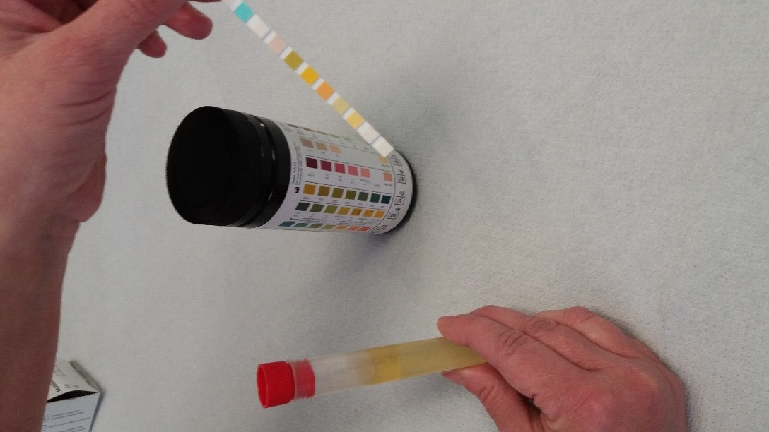
Per l’esame chimico delle urine si utilizza un Combur test, la cui semplicità
di utilizzo rende questo esame di facile esecuzione in reparto:
si raccoglie il campione di urine nell’apposito contenitore e si immerge
una striscia reattiva che può identificare da 5 a 10 sostanze.
In generale la lettura avviene dopo qualche minuto, lasciando che il reagente agisca con l’urina, paragonando il colore della striscia reattiva con la didascalia cromatica riportata sulla confezione del Combur test.
Le strisce reattive devono essere conservate a temperatura ambiente per
un tempo indicato dalla data di scadenza riportata sulla confezione

Slide 49
Raccolta campione delle urine
I campioni di urine vengono distinti in:
urine emesse al mattino, dopo un prolungato riposo;
campioni di urine casuali (estemporanei);
campioni di urine raccolti per un periodo di tempo stabilito.
Per la raccolta delle urine bisogna utilizzare contenitori monouso, puliti, sterili solo in caso di esame colturale, preferibilmente a bocca larga
con coperchio a tenuta ed etichette per l’identificazione del paziente.
La consegna al laboratorio deve avvenire entro 4-5 ore dalla raccolta

Slide 50
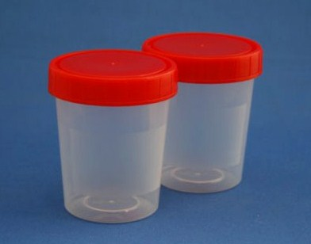
L’urinocoltura è un tipo di esame che serve per ricercare i germi responsabili delle infezioni del tratto urinario;
la raccolta di un campione di urine per l’esame colturale prevede il rispetto delle norme di sterilità, per cui si invita la mamma a lavare,
in maniera accurata, la zona interessata con sapone a ph neutro.
Segue un lavaggio con soluzione fisiologica e garze sterili,
dopodiché si raccoglie il campione con contenitore sterile, facendo molta attenzione a non toccare l’interno del contenitore e il coperchio.

Slide 51
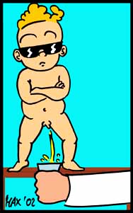
Il metodo ideale consiste nel raccogliere
il cosiddetto mitto intermedio,
scartando la prima parte delle urine
che è contaminata dai germi
che si trovano normalmente
sui genitali esterni e
sullo sbocco dell'uretra.

Slide 52
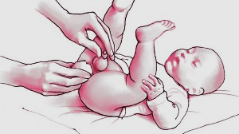
Nei neonati e nei bambini che non hanno il controllo degli sfinteri,
si utilizza un sacchetto in plastica sterile munito di adesivo.
Prima di applicare la bustina è necessario lavare accuratamente
i genitali esterni e la zona perineale con sapone a ph neutro e risciacquare con abbondante acqua; successivamente irrigare con soluzione fisiologica
e asciugare (tamponando) con garze sterili.

Slide 53
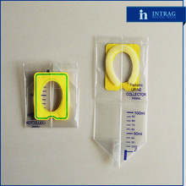
L’infermiere che applica la bustina deve eseguire il lavaggio antisettico
delle mani e indossare un paio di guanti sterili.
Il sacchetto sterile sarà aperto soltanto al momento del fissaggio
che avverrà attraverso un’adesione completa al perineo ed alla regione sovrapubica; durante l’applicazione della bustina assicurarsi che la chiusura presente all’estremità sia ben chiusa, altrimenti si rischia di perdere
il campione.

Slide 54
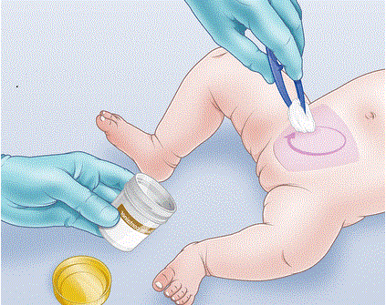
Il sacchetto deve essere sostituito ogni 20 minuti.
Se il bambino, nel frattempo, non ha urinato, per applicare un nuovo sacchetto bisogna ripetere la procedura di pulizia.
Appena avvenuta la minzione, il sacchetto potrà essere rimosso
(facendo attenzione a non perdere il campione) e inviato in laboratorio

Slide 55
Il risultato dell’esame colturale delle urine si valuta in base
alla concentrazione dei batteri per ml di urina:
- se < a 10 mila colonie il risultato è negativo;
- se è compreso tra 10-100 mila colonie, il risultato è dubbio
e il test va ripetuto;
- se > a 100 mila colonie, il risultato è positivo e si procede
con l’esecuzione dell’antibiogramma.

Slide 56
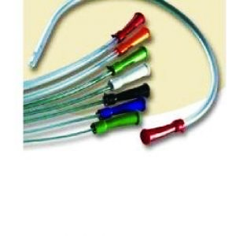
Le urine possono anche essere prelevate direttamente dalla vescica con l’utilizzo di un catetere sterile, rispettando sempre le norme di igiene e raccogliendo le urine in un contenitore sterile.

Slide 57
Cateterismo vescicale
Per cateterismo vescicale si intende l’inserimento di un catetere
per via transuretrale o sovrapubica in vescica.
La cateterizzazione può essere praticata a scopo:
decompressivo: in pazienti con ritenzione urinaria
diagnostico: per la raccolta sterile di campioni di urine da sottoporre ad esame batteriologico; per l’esecuzione dei test funzionali vescicali (test urodinamici), esami radiografici o scintigrafici dal basso apparato urinario.
cautelativo: monitoraggio della diuresi.
terapeutico: instillazione intravescicale di farmaci;
Irrigazione vescicale.

Slide 58
Le sonde vescicali attualmente in uso possono essere realizzate in:
1.lattice: è il materiale più morbido, può dare allergie e viene indicato solo in caso
di cateterizzazioni a breve termine (massimo 7 gg).
2.lattice rivestito di teflon: realizzato per ridurre la reazione uretrale, cateterizzazioni
a breve e medio termine (15 gg).
3.catetere rivestito di silicone o interamente di silicone: materiale morbido, inerte, ideale per il drenaggio a lungo termine, indicato periodi anche superiore ai 30 gg.
4.catetere di hydrogel: materiale interno in lattice, con rivestimento polimerico idrofilo più adatto alla mucosa uretrale.
5.catetere in PVC: sostanza fisiologicamente innocua, basso rischio di irritazione
della mucosa, indicato nel cateterismo intermittente, non lubrificato
6.catetere in PVC rivestito di PVP+ NaCl: il PVP è una sostanza che ha la capacità
di attrarre l’acqua e il sale lega l’acqua al catetere stesso.
Cateteri a bassa frizione, con notevole riduzione di attrito rispetto al catetere convenzionale. Ideale per il cateterismo intermittente
7.cateteri in PVC rivestito in PVP+ urea: autolubrificanti, adatti
al cateterismo intermittente.
8.cateteri in poliuretano rivestito di PVP + urea: autolubrificanti, per cateterismo intermittente, si presentano immersi in soluzione fisiologica sterile, già pronti all’uso.

Slide 59
Il cateterismo vescicale può essere permanente, intermittente, occasionale.
A seconda del tipo di cateterismo da effettuare,
della patologia
e delle caratteristiche del paziente cui è destinato,
sarà necessario utilizzare sonde con proprietà diverse.
In commercio esistono molteplici tipologie di cateteri che si differenziano
tra loro per materiale, calibro, numero delle vie e caratteristiche dell’estremità prossimale.

Slide 60
Oltre il tipo di materiale, i cateteri possono essere classificati anche in base
alla loro flessibilità; per cui si distinguono in:
1.rigidi: di materiale sintetico, di uso limitato;
2.semirigidi: in gomma o plastica il cui uso è limitato ai casi di stretta necessità;
3.molli: in gomma, lattice, silicone
Un ulteriore elemento di classificazione è sicuramente il calibro
La scala di calibrazione usata attualmente è conosciuta come French Scale, graduata in terzi di millimetro.
Vengono utilizzati cateteri con calibro diverso a seconda dell’età
della grandezza dell’uretra del paziente:
- neonati e bambini fino a 2 anni: Nelaton 5-6 french, Foley 6-8 ch/fr;
- bambini dai 3 ai 10 anni: Nelaton o Foley 6-8 ch/french;
- adolescenti fino ai 18 anni: Nelaton 8-12 ch/fr, Foley 8-14 ch/fr.
Una sonda vescicale può essere fornita di 1,2,3 vie a seconda della funzione che dovrà svolgere dopo l’introduzione in vescica

Slide 61
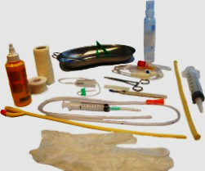
Procedura cateterismo vescicale
Eseguire la manovra di posizionamento rispettando le seguenti indicazioni:
lavarsi accuratamente le mani,
aprire il Kit in maniera asettica,
indossare il primo paio di guanti sterili,
aprire il telino a stenderlo su un piano vicino al bambino e disporre in asepsi
il materiale sullo stesso telino,
versare l’antisettico su tre garze.

Slide 62
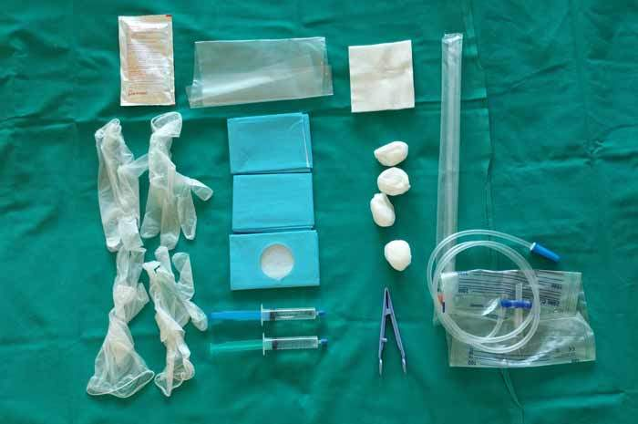
Catetere Vescicale, procedura standard per l’inserimento
L’infermiere, seguendo le fasi del processo di assistenza,
procede all’accertamento infermieristico e valuta:
Scopo e tipologia del cateterismo prescritto dal medico;
l’eventuale condizione di distensione vescicale;
eventuali segni e sintomi di infiammazione del meato urinario.

Slide 63
Catetere vescicale, fase di preparazione posizionamento
Si assicura della presenza di tutto il materiale occorrente all’esecuzione della procedura:
catetere vescicale del tipo e della misura giusta;
sacca di raccolta urine graduata e a circuito chiuso;
kit per cateterismo: telino sterile, telino sterile fenestrato, tamponi sterili,
2 paia di guanti sterili, antisettico, lubrificante, siringa da 10 ml,
10 ml di soluzione fisiologica;
Effettua l’igiene delle mani, identifica e garantisce la privacy del paziente;
Spiega al paziente con parole adatte al suo livello di comprensione le fasi
e l’utilità della manovra che si sta per eseguire affinché egli comprenda pienamente ciò che verrà effettuato e aumenti la sua collaborazione;

Slide 64
fase di esecuzione
L’infermiere, durante la fase di esecuzione della manovra
effettua l’igiene dei genitali e dell’area perineale del paziente
per ridurre la flora microbica transitoria;
apre il kit per il cateterismo e indossa il primo paio di guanti sterili;
prepara il campo sterile sul quale ripone tutto il materiale;
bagna i batuffoli di cotone con l’antisettico;

Slide 65
Catetere vescicale nel maschio
Abbassa il prepuzio e con movimenti circolari decontamina la zona dal meato urinario fin verso lo scroto;
rimuove il primo paio di guanti sterili;
apre le confezioni di catetere e sacco di raccolta e li ripone sul campo sterile;
indossa il secondo paio di guanti sterili;
collega il catetere alla sacca di raccolta;
introduce alcuni ml di soluzione fisiologica nel catetere per verificare la funzionalità del palloncino di ancoraggio;
posiziona il telino sterile fenestrato intorno all’area genitale del paziente;
lubrifica il catetere con una parte del lubrificante in dotazione;
introduce in uretra il restante quantitativo di lubrificante mantenendo la sterilità della mano dominante;
introduce il catetere mantenendo il pene in posizione perpendicolare rispetto all’addome;
appena percepisce una resistenza al passaggio del catetere, sposta il pene in posizione orizzontale rispetto all’addome;
verifica la fuoriuscita di urina nel sacco di raccolta a garanzia del corretto posizionamento in vescica del catetere;

Slide 66
Catetere vescicale nella femmina
Decontamina il meato urinario partendo dall’alto verso il basso e dall’interno verso l’esterno;
rimuove il primo paio di guanti sterili;
apre le confezioni di catetere e sacco di raccolta e li ripone sul campo sterile;
indossa il secondo paio di guanti sterili;
collega il catetere alla sacca di raccolta;
introduce alcuni ml di soluzione fisiologica nel catetere per verificare la funzionalità del palloncino di ancoraggio;
posiziona il telino sterile fenestrato intorno all’area genitale della paziente;
lubrifica il catetere e lo introduce nel meato urinario;
verifica la fuoriuscita di urina nel sacco di raccolta a garanzia del corretto posizionamento in vescica del catetere;

Slide 67
Cateterismo nel maschio e nella femmina:
. introduce i 10 ml di soluzione fisiologica sterile nell’apposita
via di ancoraggio del palloncino;
fissa la sacca di raccolta dell’urina a valle rispetto al paziente, senza che essa tocchi il terreno e controllando che il tubo passi sopra la gamba e
non abbia inginocchiamenti
L’infermiere, nella fase successiva all’esecuzione della manovra:
riveste l’assistito;
smaltisce i rifiuti;
effettua l’igiene delle mani;
registra la procedura effettuata, il tipo e il calibro del catetere posizionato,
le caratteristiche dell’urina;
ripristina il materiale.

Slide 68
Discrezionalità dell’infermiere
L’ infermiere effettua in autonomia anche competenze discrezionali:
sa scegliere, in base alle caratteristiche del singolo bambino e alla qualità delle sue urine, il calibro del catetere adatto a ridurre al minimo le reazioni da corpo estraneo, ad evitare l’ostruzione del catetere stesso e a garantire contemporaneamente un buon drenaggio;
conosce l’importanza e garantisce la sterilità della procedura di inserimento del catetere vescicale, continuando a gestirlo previa igiene delle mani e senza mai interrompere il circuito chiuso al fine di ridurre il rischio
di infezione delle vie urinarie;
sa riconoscere in maniera tempestiva i segni e sintomi di infezione delle vie urinarie (ad es. bruciore, febbre, malessere, dolore sovrapubico, ematuria …)

Slide 69
conclusioni
La cateterizzazione vescicale per il paziente pediatrico è, più che per chiunque altro, una procedura invasiva e dolorosa, pertanto è fondamentale renderla
il meno traumatica possibile, scegliendo presidi adatti per flessibilità
e misura, garantendo un’adeguata analgesia e allo stesso tempo
attuando un approccio che non sia vissuto come una vera e propria aggressione e violazione dell’intimità.
È fondamentale preservare il pudore e la riservatezza anche nel bambino. Basilare è inoltre l’aiuto dei genitori nel calmare e distrarre il bambino durante la procedura, così come nel coadiuvare in seguito il personale sanitario
nella valutazione di esiti, nella rilevazione di eventuali disagi e nel conforto.

